Slide 1
Weerstation
Jannes Breusegem en Lukas Verschraegen 2ELO

Slide 2
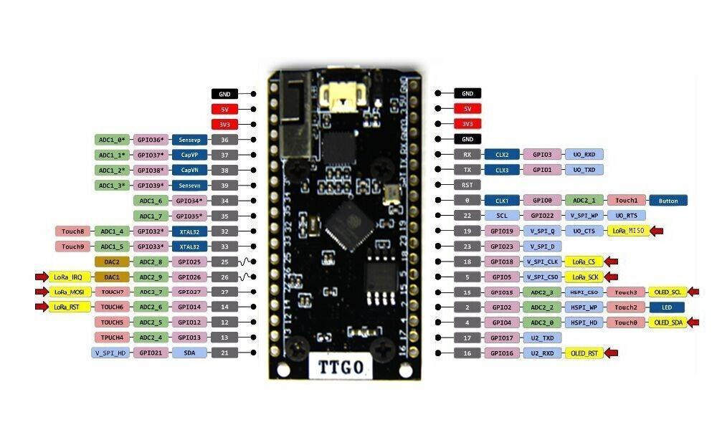
Inleiding
Weerstation
Temperatuursensor
Druksensor
Windmeter
Communicatie: LoRa
Microcontroller
Ttgo LoRa/OLED module ESP32
Programmeertaal
Micropython

Slide 3
OLED
SSD1306 OLED display
I2C
Resolutie 128 x 64
Display gemeten waarde
Temperatuur
Druk
Windsnelheid

Slide 4
Temperatuursensor
BMP280
Temperatuur
Barometrische druk
I2C
Nauwkeurigheid
Afwijking van ±1 hPa
Afwijking van ±1.0°C

Slide 5
LoRa
LoRa?
Lange afstanden
Laag energieverbruik
Kleine hoeveelheid data
SX1276
Frequentie: 868 MHz
Vrije frequentie voor Europa
433 MHz (Azië), 915 Mhz (Amerika)
SPI

Slide 6
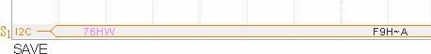
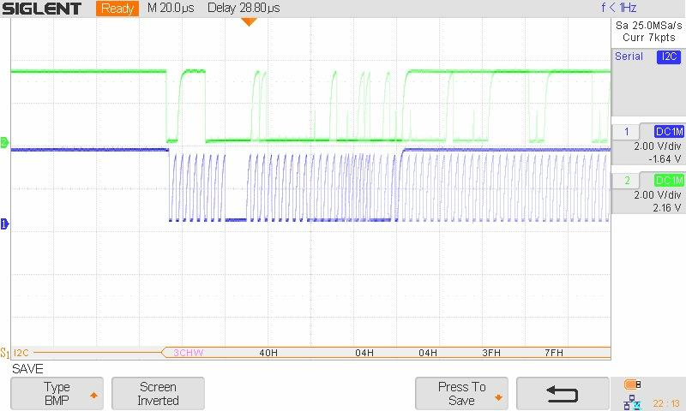
I2C
BMP280
Adres 0x76
In te stellen SD0 en CSB
OLED display
Adres 0x3C
Instellingen → fabrikant
Rst pin hoog
Declaratie
BMP: i2c = I2C(0,scl = Pin(22), sda = Pin(21))
OLED: i2c = I2C(0,scl = Pin(15), sda = Pin(4))

Slide 7
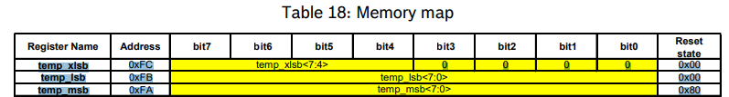
I2C
Bij meting→ probleem ondervonden
Pinmetingen = boot pin
BMP library
Data per 8 bits
4 keer bitshift rechts
Raw = ((msb << 16) | (lsb << 8) | xlsb) >> 4

Slide 8
Windmeter
RS485 omzetten via MAXRS485
Half duplex
Tot 1200 meter
9600 baud → hoe lager, hoe groter de zendafstand
Tot 35 Mbps @ 12 m (redelijk snel)
Receiver output enable/driver output enable verbinden (rts)
1 op pin → sturen
0 op pin→ ontvangen
inquiry frame/answer frame
Data = bytes([0x01, 0x03, 0x00, 0x16, 0x00, 0x01, 0x65, 0xCE])
ComPort.read(8)
Verbinding A en B
A = negatief
B = positief

Slide 9
